Slide 1
REFLEKSI AWAL RELASI DEMOKRASI DAN PENDIDIKAN
Kuliah-2

Slide 2
TRANSFORMASI DEMOKRASI
Awal abad ke-21 dewasa ini, banyak terjadi proses transformasi politik masy. di banyak kawasan dunia.
Hal tsb merup usaha menuju terwujudnya sistem politik yg lebih baik.
Sistem politik yg dianggap baik adalah sistem ”kedaulatan rakyat”,

Slide 3
URGENSI SISTEM POLITIK DEMOKRASI
Sistem politik kedaulatan rakyat memberikan dasar kehidupan lebih adil dan humanis bagi setiap orang.
Demokrasi menekankan pentingnya partisipasi rakyat dlm pemerintahan, menghargai martabat rakyat , melindungi hak asasi.

Slide 4
ASAL USUL SISTEM POLITIK DEMOKRASI
Sispol demokrasi, berangkat dari gagasan societies civile oleh JJ. Rousseau.
Konsep tsb, menunjuk pada sistem negara yg salah satu fungsinya menjamin hak milik individu, kehidupan kolektif, dan kebebasan anggota.

Slide 5
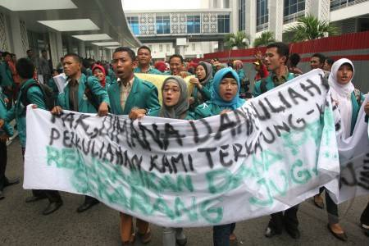
ASAL USUL SISTEM POLITIK DEMOKRASI
Sistem negara yg menjamin hak & kebebasan sipil tsb kemudian didorong menuju pada cita-citanya mewujudkan kebaikan bersama (public good),

Slide 6
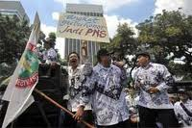
Socrates (470-399 SM), menekankan konsep moral dlm sistem politik, berupa kebaikan bersama (common good) atau keadilan bersama (common equity) sbg tujuan politik.
Plato (427-347 SM), mengidealkan negara sbg sispol yg menjamin keinginan antar individu berbeda, utk kerjasama.

Slide 7
KONSEP DEMOKRASI KUNO
Zaman Yunani kuno, demokrasi sbg ide dan tatanan politik.
Plato (429-437 SM) dan Aristoteles (384-322 SM), menganggap demokrasi sbg bentuk pemerintahan yg buruk.
Keduanya mengakui monarkhi dg raja sbg pemimpin yg arif dan peduli rakyat.
→Seorang raja yg filsuf

Slide 8
Plato dpt menerima demokrasi, asal suatu negara belum memiliki UUD.
Aristoteles, menerima demokrasi dlm format negara politea (demokrasi dg aturan konstitusi).
Abad 16 pemikiran kekuasaan raja yg mutlak mulai bergeser.
Dari yg bersifat ilahiah menjadi bersifat duniawiah.

Slide 9
Montesquieu (1689-1755 M) dg trias politikanya.
in every government there are three sort of power,
the Legislative, the Executive in respect to things depend on the law of nations,
and the Executive in regard to matters that depend on the civil law.

Slide 10
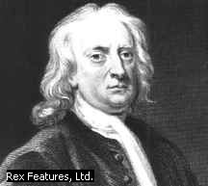
John Locke (1632-1704 M), kekuasaan pemerintah yg sah adl yg bertumpu pd konsensus dari yg diperintah.
Thomas Hobbes (1588-1679M) → Perjanjian sosial menuju konsensus, karena manusia itu egois.

Slide 11
DEMOKRASI sbg SOLUSI
Pemikiran sispol yg ideal tidaklah berpusat pd:
→kedaulatan tuhan (theocracy),
→Kedaulatan raja (empirocracy), atau
→Kedaulatan bangsawan (aristocracy),
→Kedaulatan pengusaha (oligarchy),
Lebih dipilih sistem kedaulatan rakyat (democracy).

Slide 12
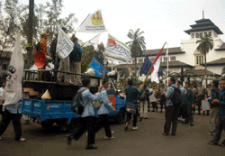
Persoalan pokoknya adalah apa yg disebut Demokrasi
?

Slide 13
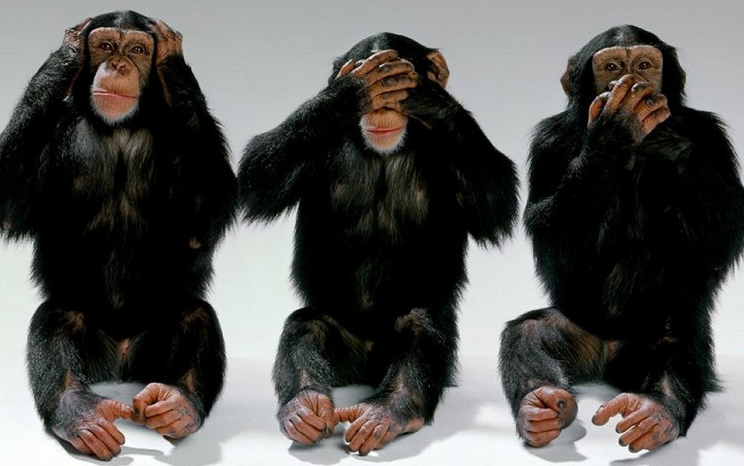
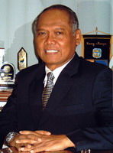
SOSOK PEJUANG DEMOKRASI?
?
Malu aku sbg tokoh Demokrasi hihi…

Slide 14
PENGERTIAN DEMOKRASI
ETIMOLOGIS
TERMINOLGIS

Slide 15
Etimologis:
Yunani→ δημοκρατία (dēmokratía), dibentuk dari kata δῆμος (dêmos) dan κράτος (Kratos).
Dêmos = rakyat, dan Kratos = kekuasaan.
Demokrasi (dēmokratía)= kekuasaan/ pemerintahan yg dipegang rakyat.
(Goverment or rule by the people).
Pemerintahan dari, oleh, dan untuk rakyat.

Slide 16
Dalam Islam dikenal konsep syura sbg demokrasi.
Secara harfiyah, syura berarti musyawarah.
Nilai-nilai inheren yang terkandung dalam konsep syura meliputi:
kebebasan (khurriyah), kesetaraan (musawa), persaudaraan (ukhuwah/ fraternity), keterwakilan, toleransi (tasamuh), keadilan (al-adl), dan penghargaan atas hak asasi manusia.

Slide 17
ARTI TERMINOLOGIS
CAROL G. THOMAS, Demokrasi sbg bentuk pemerintahan politik yg kekuasaan pemerintahannya berasal dari rakyat, baik langsung maupun perwakilan
CARLTON CLYMER RODEE Dkk:
Demokrasi adl sistem pemerintahan yg dipegang oleh banyak orang.
GRANT, Demokrasi adl bentuk tata kelola sistem sosial yg memberikan ruang bagi setiap individu, langsung /pun perwakilan, utk berpartisipasi dlm mengambil keputusan yg mempengaruhi hidupnya.

Slide 18
Abraham Lincoln, demokrasi : “government of the people, by the people, and for the people”.
Colin Hynson, demokrasi : kekuasaan yg dipegang oleh rakyat.
Aristoteles, demokrasi sbg bentuk pemerintahan yg menggariskan kekuasaan berada di tangan byk orang (rakyat).

Slide 19
ARTI TERMINOLOGIS
JOHN DEWEY:
Democracy is more than a form of government: it is primarily a mode of associated living.

Slide 20
Perspektif teori as-siyasah asy-syar’iyyah oleh ilmuwan politik islam,
→ Demokrasi diartikan sbg sistem politik yg menempatkan kedaulatan rakyat sbg sentrum utama dlm sistem pengambilan keputusan publik.
Samuel P. Huntington (1997): Demokrasi ada jika para pembuat keputusan kolektif yg paling kuat dlm sebuah sistem yg dipilih rakyat melalui suatu pemilu yg adil, jujur, & berkala.

Slide 21
ANEKA PERSOALAN DAN ISU DEMOKRASI DALAM PENDIDIKAN
John Dewey (2010): Negara demokratis adl negara yg dpt menyediakan pemerataan pend. dan pemerataan mutu pend bg semua WN secara adil.
Peran negara dalam pend bersifat akomodatif thd kepentingan WN-nya.
→Negara memberi layanan bagi WN utk meningkat kapasitas & kapabilitas menjadi lebih baik.

Slide 22
Namun, seringkali peran negara dlm pend dilaksanakan demi melegitimasi dan mempertahankan status-quo.
Upaya ini biasanya dilakukan di sekolah melalui hidden curriculum.
Michael W. Aplle (HAR Tilaar, 2003): Negara menjalankan politik kebudayaan yg disalurkan melalui lembaga2 pend.

Slide 23
Kepentingan negara thd penyelenggaraan pend tidak selalu normatif: charity working atau presented servicing,
Tetapi negara juga menjalankan peran terselubung, diantaranya: menjadikan pend sbg alat kepentingan.
→Pend dieksploitasi utk menanamkan watak loyal dan patuh (obedience) bg WN.

Slide 24
Randall Collins (1979): Dalih demi pembaruan pend, nyatanya diarahkan menjadi alat efektif kekuasaan.
Miguel Escobar dkk,1998): Perspektif teori hegemoni→ kepentingan negara paling menonjol adl digunakannya pend sbg agen reproduksi dan sosialisasi ideologi .
→Dg cara menciptakan kesadaran palsu (falsches bewusstsein)

Slide 25
Munculnya Masalah Pendidikan
Beberapa masalah pendidikan yg muncul:
Politisasi kurikulum dan guru
Penanaman kesadaran palsu.
Kesenjangan mutu pendidikan
Elitisme→ Kasta Pendidikan.
Uniformitas pendidikan
Ketidakadilan Pendidikan.

Slide 26
TUGAS
IDENTIFIKASI HAL-HAL APA DALAM PRAKTEK PENDIDIKAN YANG DIRASA MASIH BELUM/ TIDAK DEMOKRATIS?
BERILAH ARGUMENTASI SINGKAT ATAS HAL TSB.

